Slide 1
Федеральная служба по надзору в сфере
защиты прав потребителей и благополучия человека
Федеральное бюджетное учреждение здравоохранения
«Центр гигиены и эпидемиологии в Республике Мордовия»
ОСНОВЫ ЗАКОНОДАТЕЛЬСТВА О ЗАЩИТЕ ПРАВ ПОТРЕБИТЕЛЕЙ

Slide 2
Кто такой ПРОДАВЕЦ?

Slide 3
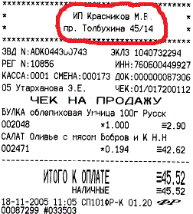
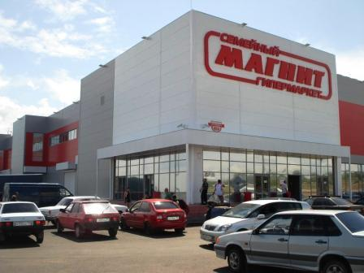
Продавец - организация независимо от ее организационно-правовой формы, а также индивидуальный предприниматель, реализующие товары потребителям по договору купли-продажи

Slide 4
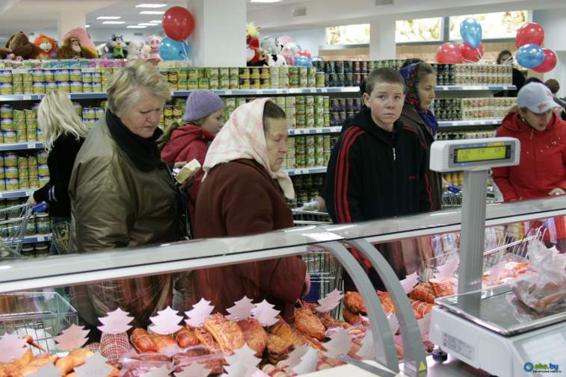
Кто такой ПОТРЕБИТЕЛЬ?

Slide 5
ПОТРЕБИТЕЛЬ
ГРАЖДАНИН
ИМЕЮЩИЙ НАМЕРЕНИЕ ЗАКАЗАТЬ или
ПРИОБРЕСТИ
ЗАКАЗЫВАЮЩИЙ
или
ПРИОБРЕТАЮЩИЙ
ИСПОЛЬЗУЮЩИЙ
ТОВАР(работу, услугу)
ДЛЯ ЛИЧНЫХ, СЕМЕЙНЫХ, ДОМАШНИХ И ИНЫХ НУЖД

Slide 6
ОСНОВНЫЕ ПРАВА ПОТРЕБИТЕЛЕЙ
На качество
На информацию
На возмещение ущерба
На безопасность

Slide 7
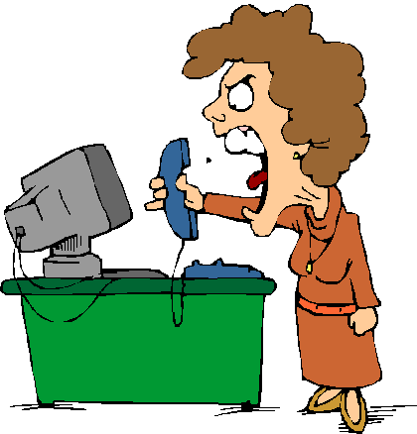
К кому можно предъявлять претензии?

Slide 8
ПРОДАВЕЦ
ПРОДАВЕЦ
Уполномоченная организация
или уполномоченный индивидуальный предприниматель
Уполномоченная организация
или уполномоченный индивидуальный предприниматель
ИМПОРТЕР
ПРЕТЕНЗИЯ
ИЗГОТОВИТЕЛЬ
ИЗГОТОВИТЕЛЬ

Slide 9
Какие требования в отношении недостатков можно заявлять?

Slide 10
ТРЕБОВАНИЕ
Устранение недостатков
Возврат денег
Уменьшение покупной цены
Замена товара

Slide 11
БЕЗВОЗМЕЗДНОЕ УСТРАНЕНИЕ НЕДОСТАТКОВ (ГАРАНТИЙНЫЙ РЕМОНТ)
НЕДОСТАТКИ ДОЛЖНЫ БЫТЬ УСТРАНЕНЫ НЕЗАМЕДЛИТЕЛЬНО (Т.Е. В МИНИМАЛЬНО НЕОБХОДИМЫЙ РАЗУМНЫЙ СРОК)
СРОК УСТРАНЕНИЯ НЕДОСТАТКОВ – НЕ БОЛЕЕ 45 ДНЕЙ
ГАРАНТИЙНЫЙ СРОК ПРОДЛЕВАЕТСЯ НА ТОТ ПЕРИОД, В ТЕЧЕНИЕ КОТОРОГО ТОВАР БЫЛ НЕИСПРАВЕН
МОЖНО ПОТРЕБОВАТЬ ПРЕДОСТАВЛЕНИЯ НА ПЕРИОД РЕМОНТА ДРУГОГО ТОВАРА, ОБЛАДАЮЩЕГО ЭТИМИ ЖЕ ПОТРЕБИТЕЛЬСКИМИ СВОЙСТВАМИ

Slide 12
ЗАМЕНА ТОВАРА
СРОК: 7 ДНЕЙ 20 ДНЕЙ ( в случае проверки качества) 1 МЕСЯЦ (если отсутствует необходимый для замены товар)
ГАРАНТИЙНЫЙ СРОК ИСЧИСЛЯЕТСЯ ЗАНОВО
МОЖНО ПОТРЕБОВАТЬ ПРЕДОСТАВЛЕНИЯ ДРУГОГО ТОВАРА НА ПЕРИОД
ЗАМЕНЫ
(ЕСЛИ ДЛЯ ЗАМЕНЫ ТРЕБУЕТСЯ БОЛЕЕ СЕМИ ДНЕЙ)
ПРИ ЗАМЕНЕ НА ТОВАР ЭТОЙ ЖЕ МАРКИ ПЕРЕРАСЧЕТ ЦЕНЫ НЕ ПРОИЗВОДИТСЯ
ПРИ ЗАМЕНЕ НА ТОВАР ДРУГОЙ МАРКИ ПРОИЗВОДИТСЯ ПЕРЕРАСЧЕТ ЦЕНЫ

Slide 13
Какие товары не предоставляются на период ремонта или замены?
Какие товары не предоставляются на период ремонта или замены?
Автомобили, мотоциклы и другие виды мототехники, прицепы и номерные агрегаты к ним
Электробытовые приборы, используемые для термической обработки продуктов и приготовления пищи
Электробытовые приборы используемые как предметы туалета и в медицинских целях
Мебель
Гражданское оружие, основные части гражданского и служебного огнестрельного оружия.

Slide 14
ВОЗВРАТ УПЛАЧЕННОЙ ЗА ТОВАР СУММЫ
Срок удовлетворения требования
10 ДНЕЙ
Потребитель не имеет право требовать предоставления другого товара, обладающего этими же основными потребительскими свойствами
Если цена на товар изменилась, потребитель вправе также потребовать возмещения разницы в ценах
Если товар был продан в кредит,
потребителю возвращается уплаченная за товар сумма в размере погашенного ко дню возврата товара кредита, и возмещается плата за предоставление кредита

Slide 15
Требование потребителя
О СОРАЗМЕРНОМ УМЕНЬШЕНИИ
ПОКУПНОЙ ЦЕНЫ ТОВАРА
подлежит удовлетворению продавцом в течение
10 ДНЕЙ
со дня предъявления требования

Slide 16
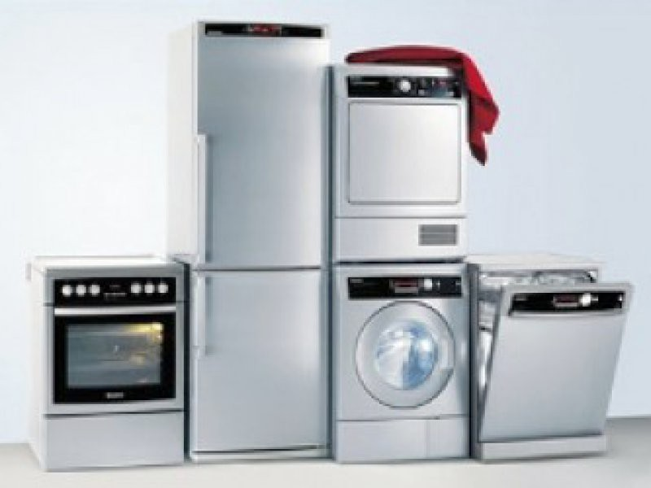
Какие товары относятся к технически сложным?

Slide 17
Суда спортивные, туристские и прогулочные, катера, лодки, яхты
Легкие самолеты, вертолеты и летательные аппараты
Автомобили легковые, мотоциклы, мотороллеры и транспортные средства с двигателем внутреннего сгорания
Тракторы, мотоблоки, мотокультиваторы, машины и оборудование для с/х
Снегоходы и транспортные средства с двигателем внутреннего сгорания, предназначенные для передвижения по снегу
Оборудование навигации и беспроводной связи для бытового использования, имеющие сенсорный экран и обладающее двумя и более функциями
Лазерные или струйные многофункциональные устройства, мониторы с цифровым блоком управления
Системные блоки, компьютеры стационарные и портативные
Цифровые фото- и видеокамеры, объективы к ним и оптическое фото- и кинооборудование
Комплекты спутникового телевидения, игровые приставки с цифровым блоком управления
Телевизоры, проекторы с цифровым блоком управления
Холодильники, морозильники, стиральные и посудомоечные машины, кофемашины, электрические и комбинированные плиты, электрические и комбинированные духовые шкафы, кондиционеры, электрические водонагреватели

Slide 18
ПОТРЕБИТЕЛЬ ИМЕЕТ ПРАВО ТРЕБОВАТЬ
ВОЗВРАТА ДЕНЕГ ИЛИ ЗАМЕНЫ, ЕСЛИ:
Недостаток обнаружен в первые 15 дней с момента передачи товара
Нарушен срок устранения недостатков
Обнаружен существенный недостаток

Slide 19
СУЩЕСТВЕННЫЙ НЕДОСТАТОК – это:
НЕУСТРАНИМЫЙ
НЕ МОЖЕТ БЫТЬ УСТРАНЕН БЕЗ НЕСОРАЗМЕРНЫХ РАСХОДОВ
ВЫЯВЛЯЕТСЯ НЕОДНОКРАТНО
ПРОЯВЛЯЕТСЯ ВНОВЬ ПОСЛЕ ЕГО УСТРАНЕНИЯ
ДРУГИЕ ПОДОБНЫЕ НЕДОСТАТКИ

Slide 20
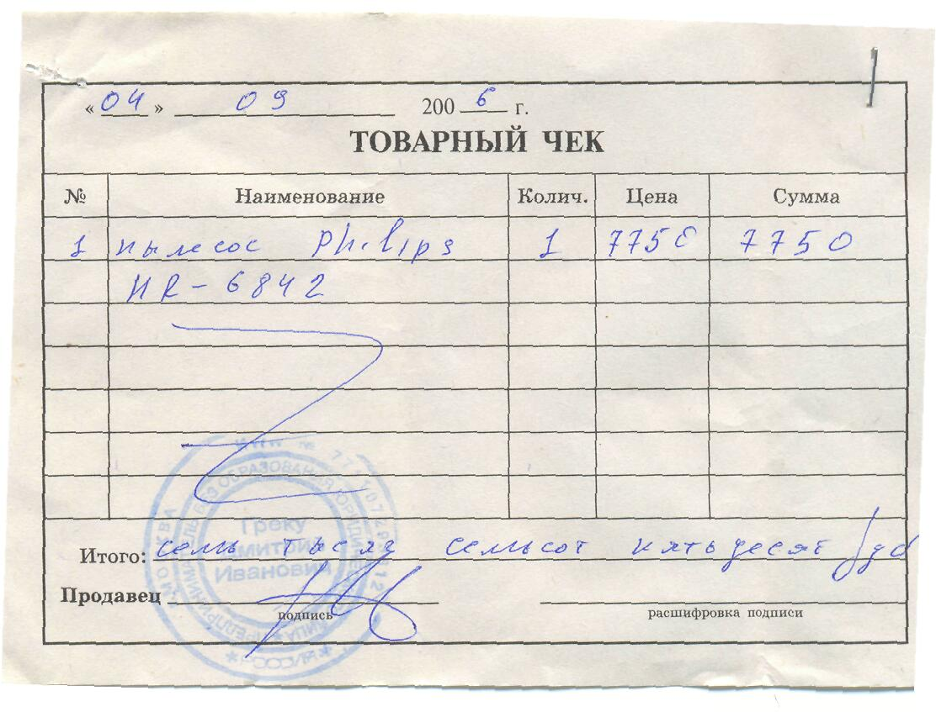
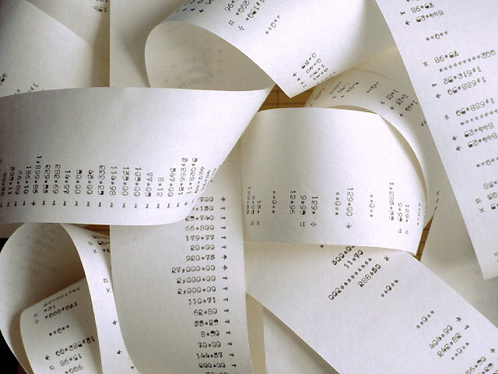
Отсутствие чека не является основанием для отказа в удовлетворении требований потребителя!
У потребителя есть возможность ссылаться на свидетельские показания в подтверждение заключения договора

Slide 21
ГАРАНТИЙНЫЙ СРОК –ЭТО
период, в течение которого
потребитель имеет право,
установив скрытые недостатки
товара (работы, услуги),
предъявить соответствующие
претензии продавцу
(изготовителю)

Slide 22
Установление гарантийного срока – право, а не обязанность изготовителя.
Продавец не может установить гарантийный срок меньшей продолжительности, чем изготовитель.

Slide 23
ЕСЛИ ТОВАР НА ГАРАНТИИ…

Slide 24
Пишем претензию продавцу
НЕДОСТАТОК
Вручаем под роспись
(или по почте)
Продавец берет товар на проверку качества
Недостаток подтвердился
Недостаток не подтвердился
Соглашаемся и отзываем требование
Продавец удовлетворяет требование
Требуем проведения экспертизы
Подтверждается
Не подтверждается

Slide 25
ПРОВЕРКА КАЧЕСТВА | ЭКСПЕРТИЗА
Проводится по усмотрению продавца | Проводится в случае возникновения спора о причинах возникновения недостатка
Проводится продавцом | Проводится независимым экспертом
Потребитель вправе участвовать в ее проведении | Потребитель вправе присутствовать при ее проведении
Оформляется произвольно | Оформляется экспертным заключением

Slide 26
ДОСТАВКА КРУПНОГАБАРИТНОГО ТОВАРА
И ТОВАРА СВЫШЕ 5 КГ ДЛЯ РЕМОНТА, УЦЕНКИ, ЗАМЕНЫ И ВОЗВРАТ ИХ ПОТРЕБИТЕЛЮ
Осуществляется силами и за счет ПРОДАВЦА
Если продавец ОТКАЗЫВАЕТСЯ или ОТСУТСТВУЕТ в месте нахождения потребителя,
то возврат товаров осуществляется ПОТРЕБИТЕЛЕМ
(продавец обязан ВОЗМЕСТИТЬ потребителю расходы, связанные с доставкой товара).

Slide 27
ЕСЛИ ГАРАНТИЙНЫЙ СРОК НЕ УСТАНОВЛЕН ИЛИ ИСТЕК…
С момента покупки не прошло 2 ГОДА

Slide 28
Потребитель обращается к продавцу
Продавец удовлетворяет заявленное требование
НЕДОСТАТОК
Продавец не удовлетворяет заявленное требование
Потребитель предоставляет доказательства (например, проводит экспертизу)
Потребитель пишет претензию
Недостаток отсутствует или является эксплуатационным
Недостаток производственный
Продавец не удовлетворяет заявленное требование
Потребитель обращается в суд

Slide 29
Кому __________________ от кого__________________
Описать сложившуюся ситуацию
Указать недостатки
Указать требование
Дата подпись
ПРЕТЕНЗИЯ

Slide 30
Условия обмена непродовольственного товара надлежащего качества на аналогичный товар
Товар не подошел
По форме
Габаритам
Фасону
Расцветке
Размеру
Комплектации
Требование заявлено в течение 14 дней
Товар не был в употреблении
Сохранены:
товарный вид
потребительские свойства
пломбы
фабричные ярлыки
Имеется товарный или кассовый чек
(в случае их отсутствия можно ссылаться на свидетельские показания)

Slide 31
Благодарю за внимание!

